Slide 1
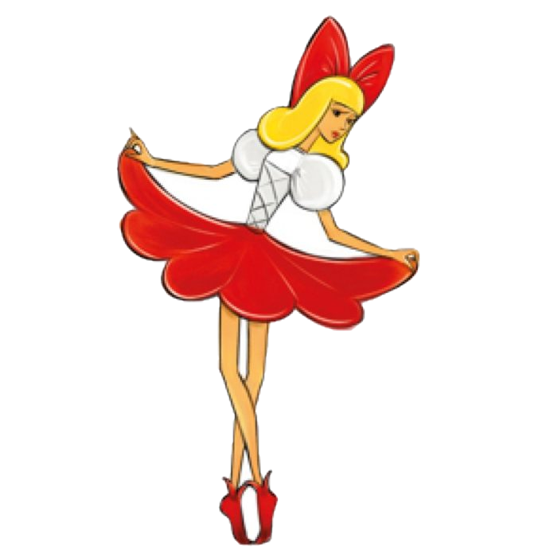
Октябрь
Занятие №4 для детей средней группы
4-5 лет
Разработала: музыкальный руководитель Емелова О.Н.
Notes:
Оригинальные шаблоны для презентаций: https://presentation-creation.ru/powerpoint-templates.html
Бесплатно и без регистрации.

Slide 2

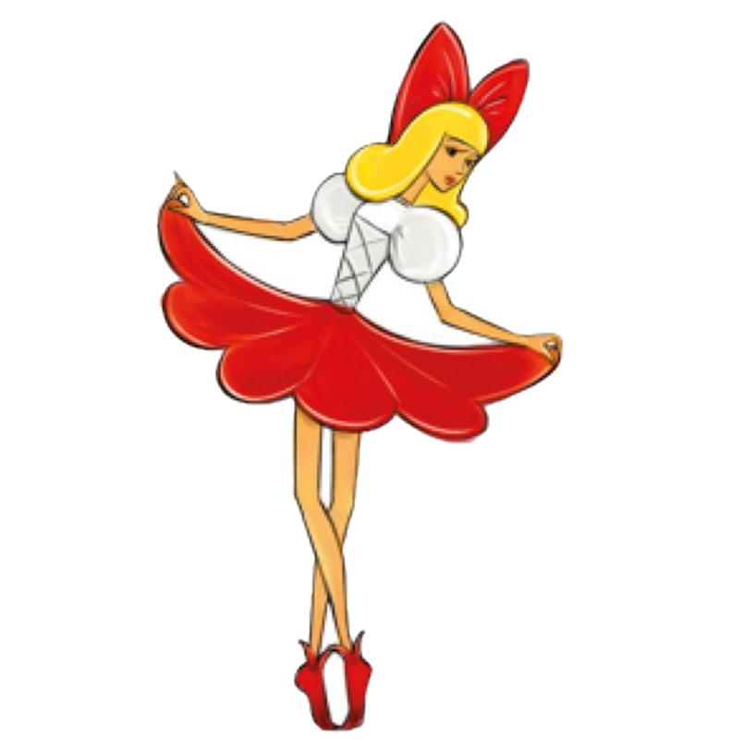
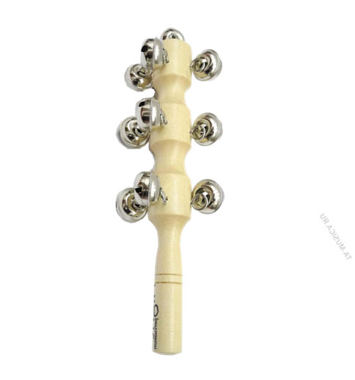
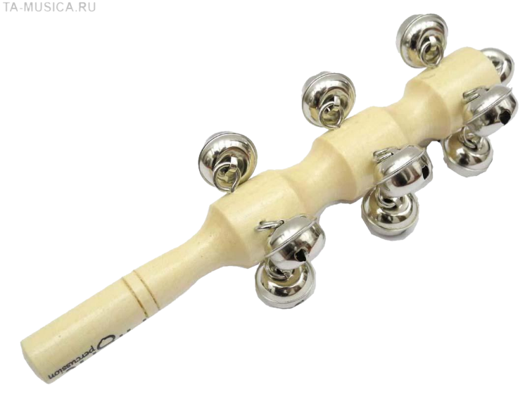
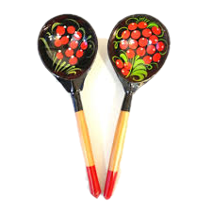
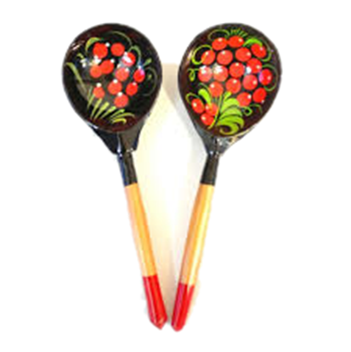

Послушать пьесу и Проиграть на бубенчиках и ложках
Делиб «Пиццекато»
муз.В. Витлина

Slide 3
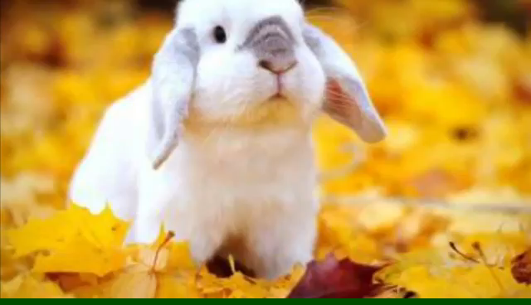
Послушать песенку «Осень» Муз.А.Филиппенко,
подпевать, ритмично прохлопывая в ладоши

Slide 4
Пальчиковая коммуникативная игра
«Наши руки» муз.М.Басовой
1.Наши руки – верные подруги,
по утрам встречаются
Крепко обнимаются
2. Наши руки – верные подруги,
Теплые ладошки,
похлопаем немножко
3. Наши руки – верные подруги,
Молоточки стучат,
строят домик для ребят
4.Наши руки – верные подруги,
Птички летают,
Песни напевают.
5. Наши руки верные подруги,
Птички летают, песни напевают!
6. Наши руки – верные подруги,
Посчитаем ножки у сороконожки
7.Наши руки – верные подруги,
Весело играли, очень устали

Slide 5

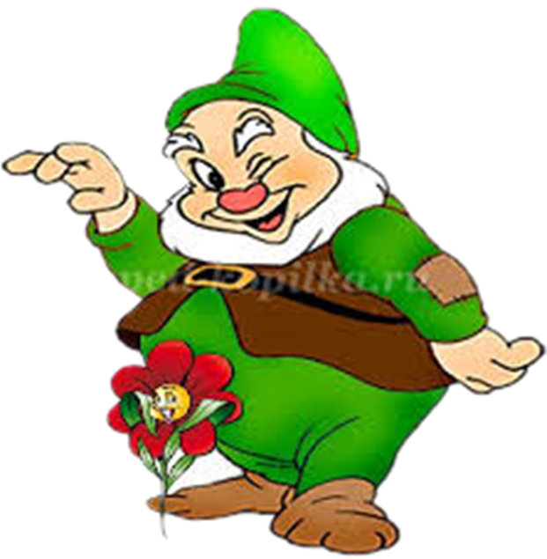
Пляска «Обнимашки» муз.М.Басова
1.Руки выше подними,
Крепче друга обними,
Дружно за руки берись
В танце закружись
Припев: Ля-ля-ля
Мы с тобой друзья/ 2 раза
2. Как по кругу мы пойдем,
Песню дружно заведем,
Мы ребята хороши,
Пляшем от души

Slide 6

Игра «Колпачок»
Действия игры выполнять по тексту песенки
о
В колпачке, в колпачке
Гном пришел на праздник
Потерял когда плясал
Колпачок свой красный
С колпачком, колпачком поиграем классным
Гномику не отдадим
Колпачок прекрасный
Колпачок побыстрей передай по кругу
Выходи танцевать вместе с лучшим другом

Slide 7
Рефлексия
Что нового вы узнали ?
(ответы детей)
Что больше всего понравилось?
Что бы ты хотел еще узнать или чему научиться на музыкальном занятии?

